Slide 1



Castel Frères
Revue de projet
BTS SN IR
Hugo Pageaux
1
14

Slide 2


Sommaire
Présentation besoin
Analyse Cahier des charges
Définition architecture
Répartition de tâches
Présentation de l’organisation
Partie personnelle
2
14

Slide 3



Présentation des besoins
Automatisation des systèmes
Le déboxage sera efficace pour l’entreprise
Un robot qui remplace l’homme pour enlever taches récurrentes
Le robot sert a vider des palettes de bouteilles
3
14

Slide 4



Présentation des besoins
La caméra a été livrer par l’entreprise Cognex
Cognex est une entreprise américaine reconnue dans le secteur de la vision
La caméra sera utilisée dans le système pour détecter des gabarits et envoyer ces informations
4
14

Slide 5
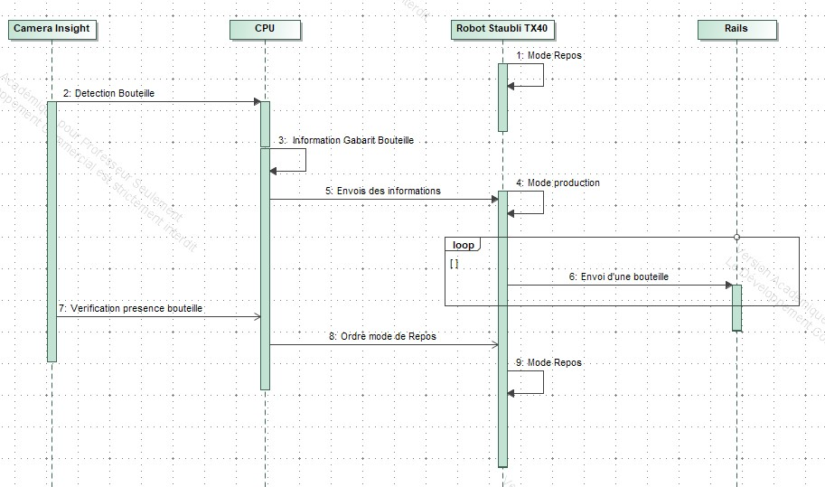
Analyse CDC
8
14

Slide 6
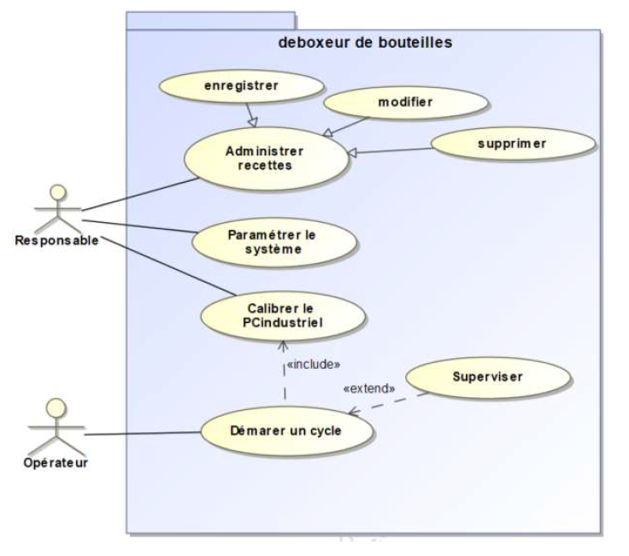
Analyse CDC
9
14

Slide 7
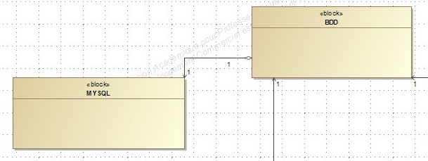
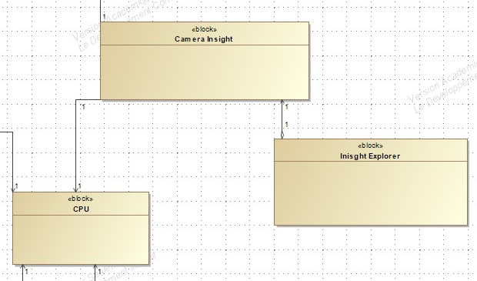
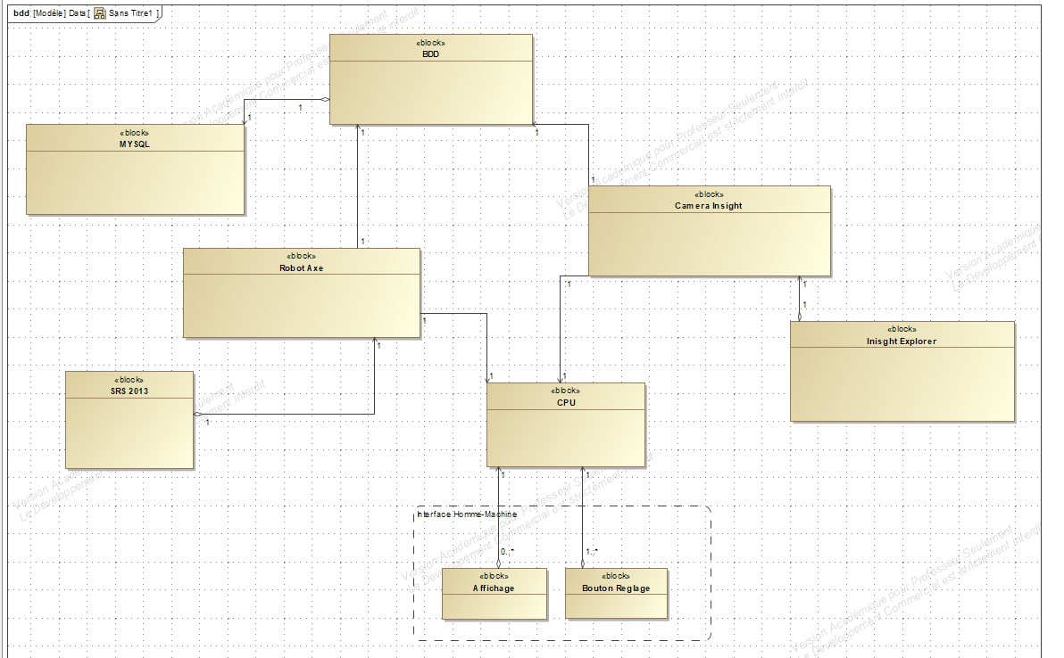
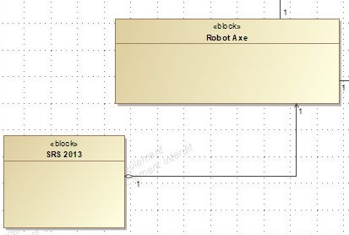
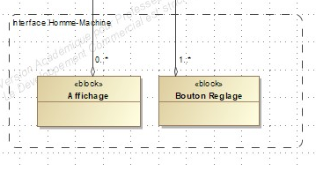
Définition architecture
10
14

Slide 8
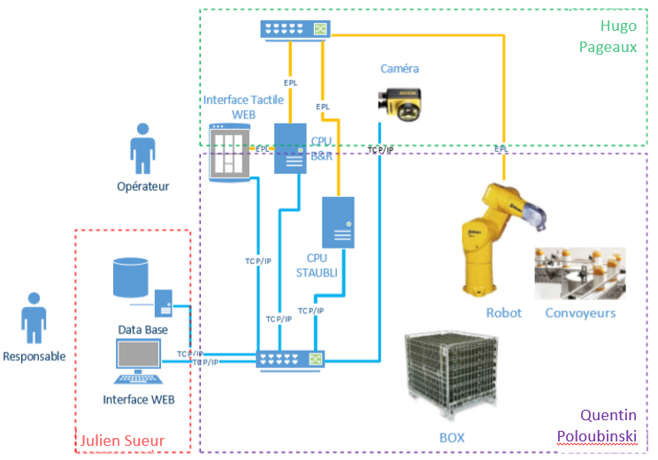
Répartition des tâches
6
13

Slide 9
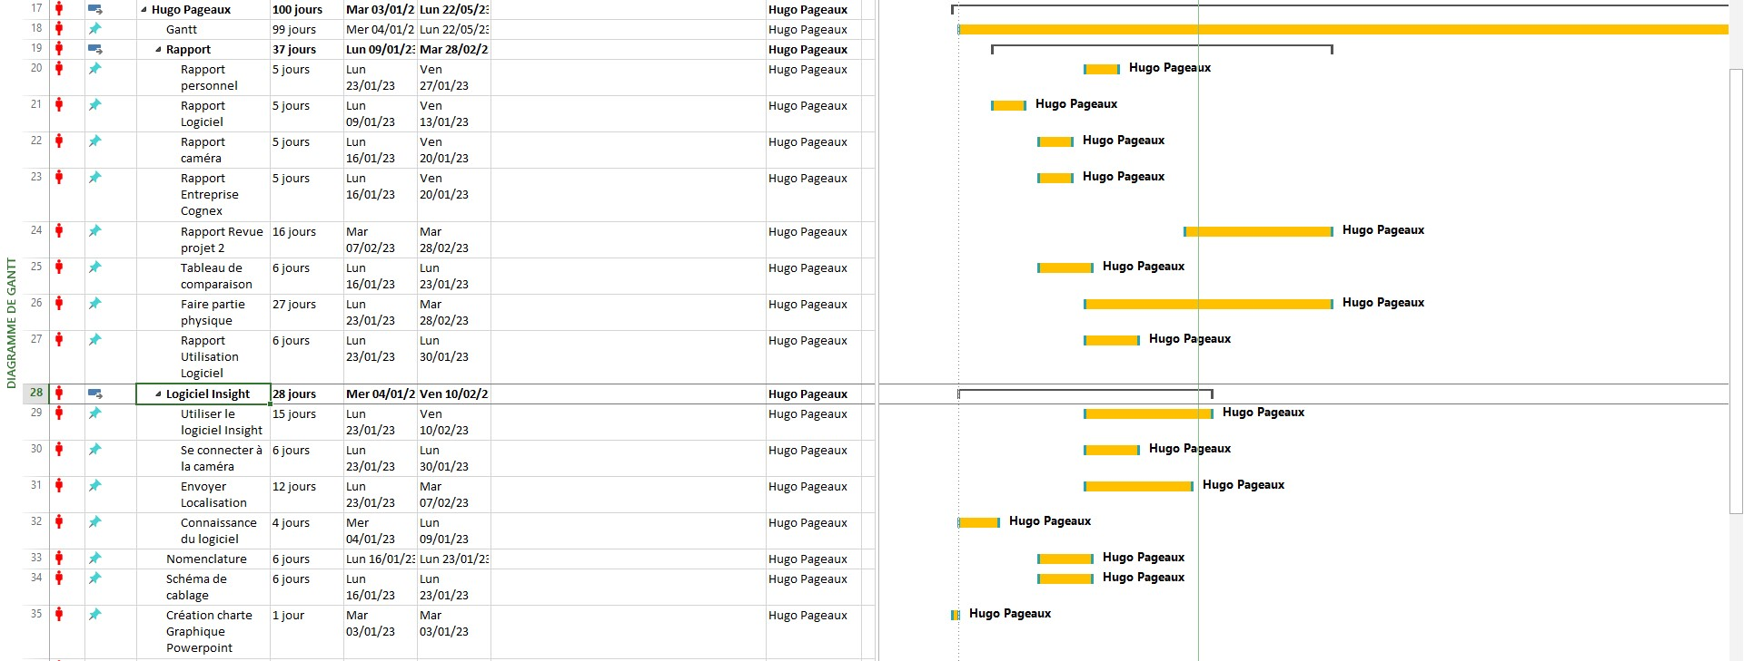
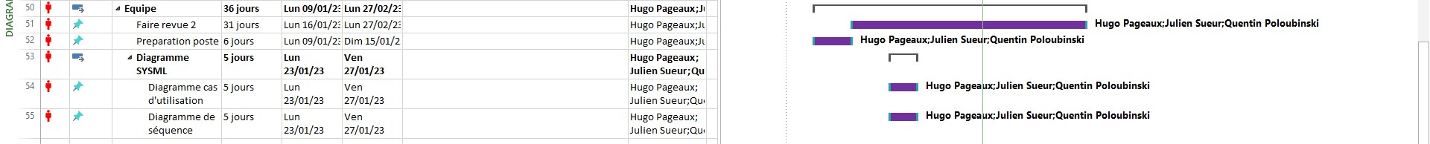
Présentation de l’organisation
5
14

Slide 10
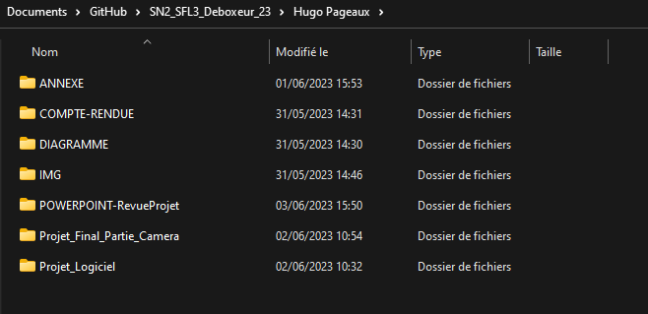
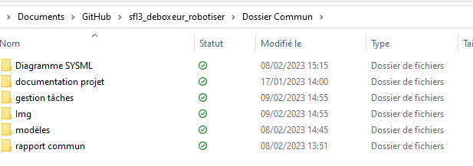
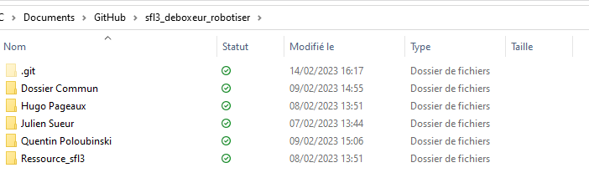
Présentation de l’organisation
6
14

Slide 11
Partie individuelle
11
14

Slide 12
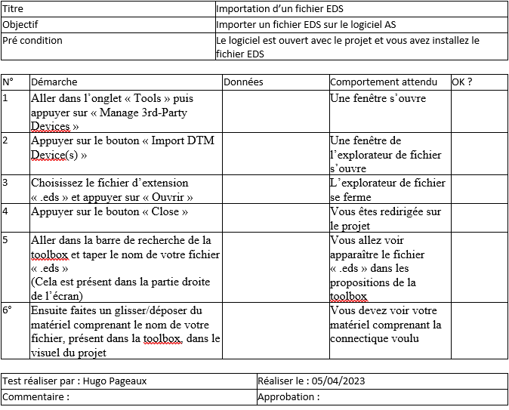
Cahier de recette
Il y a deux cahiers de recettes, une concernant l’importation de fichier EDS et l’autre concernant l’envoie de coordonnées X, Y et Z.
12
14

Slide 13
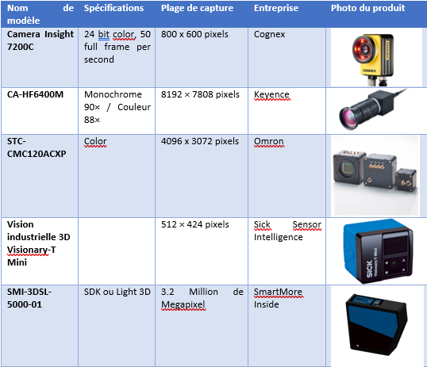
Présentation des solutions
Tableau de comparaison des solutions
13
14

Slide 14
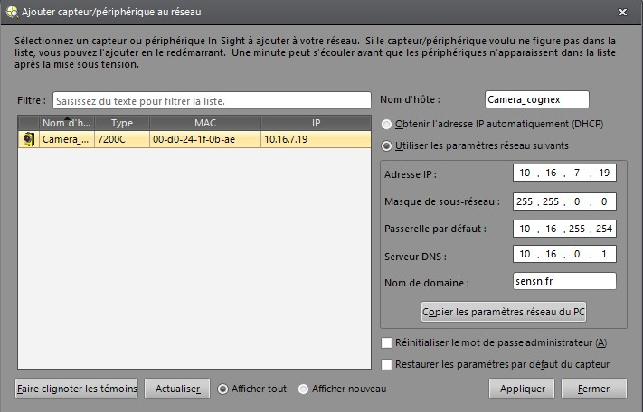
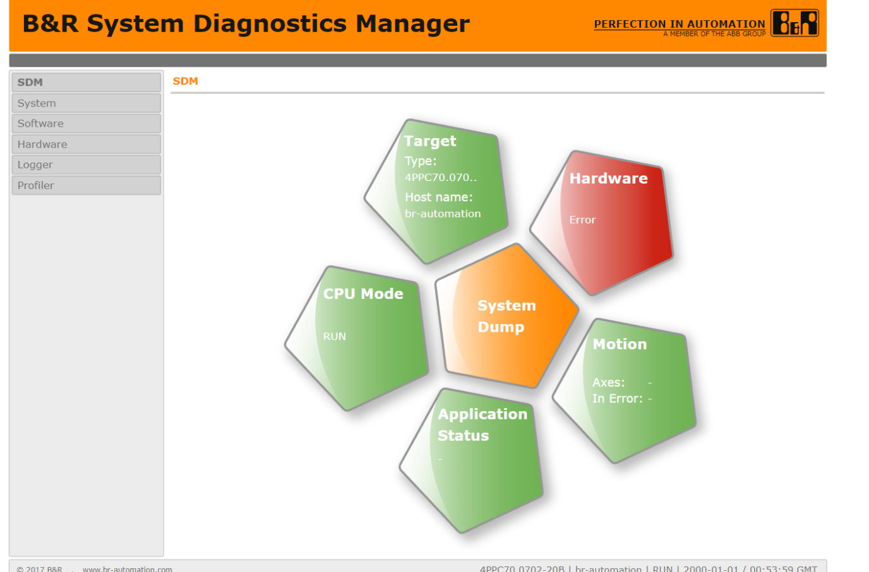
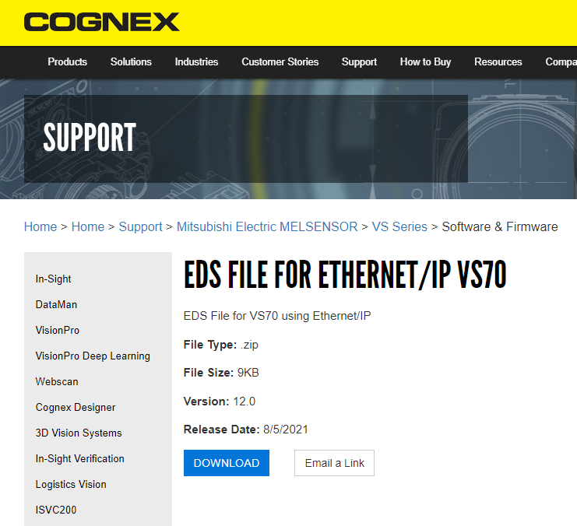
Présentation des problèmes rencontrés
Les fichiers EDS et XDD.
Les fichiers EDS et XDD.
Problème lié aux nœuds du module
14
14

Slide 15


Merci de votre attention

